Slide 1



A cég 2/14.E
Szegedi Richárd, Tálasi Norbert, Szabó Péter

Slide 2
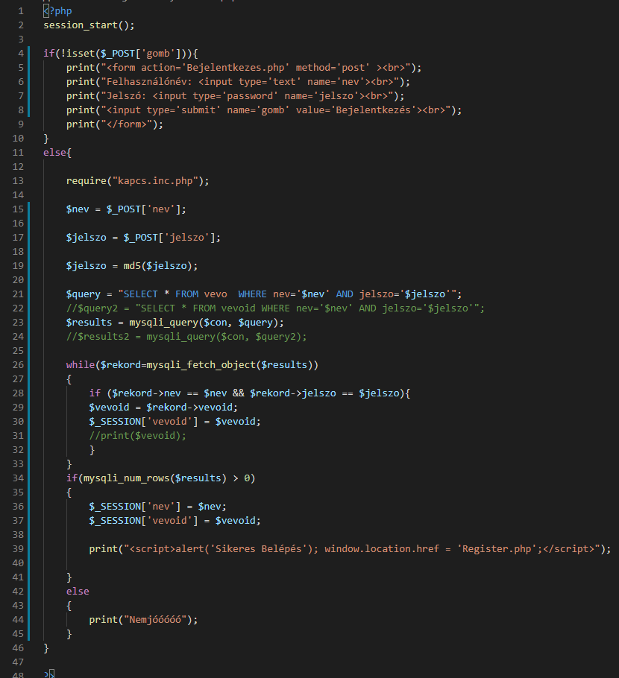
Bejelentkezés
Igazából semmi olyan különös nincs benne. Működik ellenőrzi hogy az adatbázisban van e a vevő akivel be szeretnénk lépni.
A jelszó md5-tel le van védve.
Emaillel vagy felhasználónévvel is be lehet jelentkezni.
SESSION-be rakja a nevet és az ID-ét.
POST-al veszi át a bejelentkezési gombot.

Slide 3
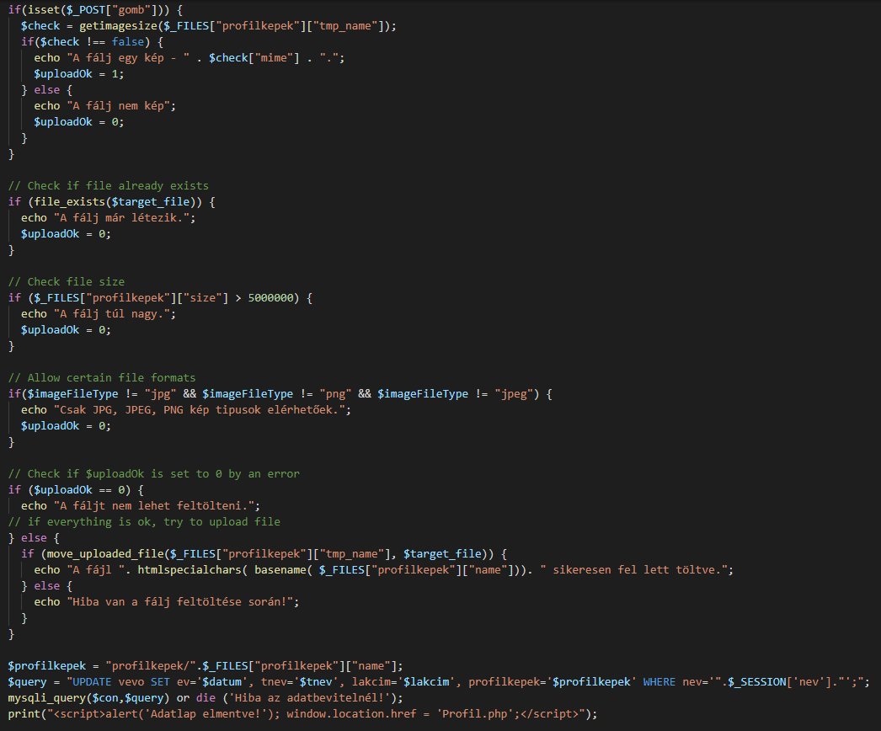
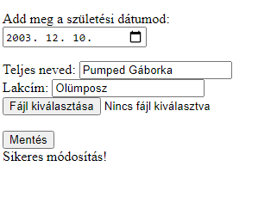
Profil beállítások
Itt tudja a felhasználó megadni a teljes nevét, születési helyét, profilképét, és életkorát.
Amikor rányomnak a gombra az alapbeállítást nem változtatja, csak amit módosított.
A fénykép feltöltése során korlátozások vannak. Csak jpg, és png formátumba tölthetik fel és a mérete 500 MB lehet csak.

Slide 4
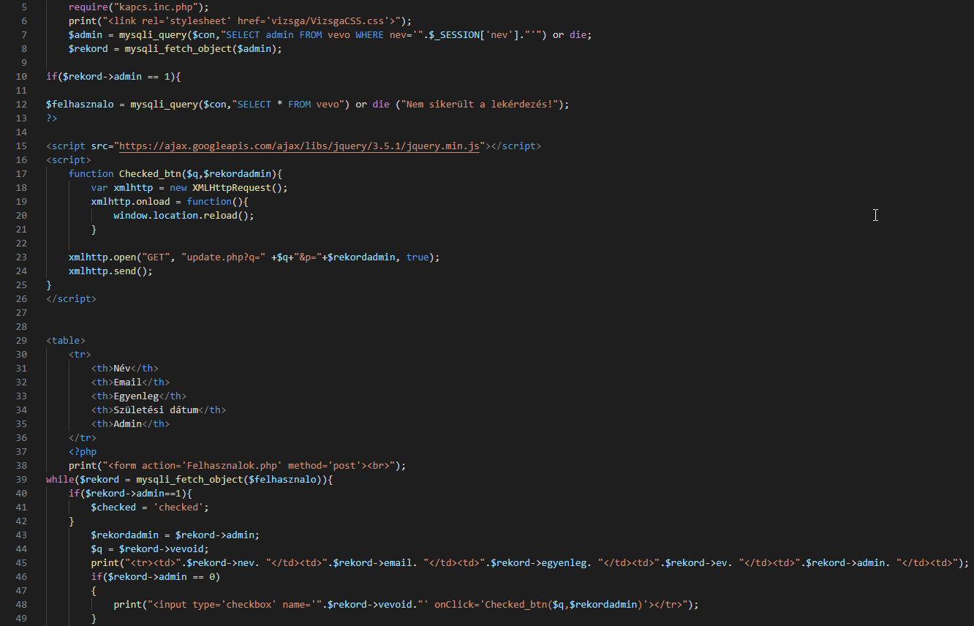
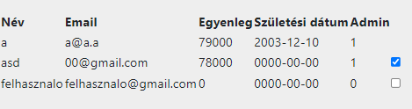
Jogosultságok
Admin jogokat lehet adni más felhasznlóknak.
Saját magadtól nemtudod elvenni.
Az admin láthatja a Termékfeltöltést és tudja használni is.
Egy külön oldalon update-li a lekérdezést az adatbázis felé.

Slide 5
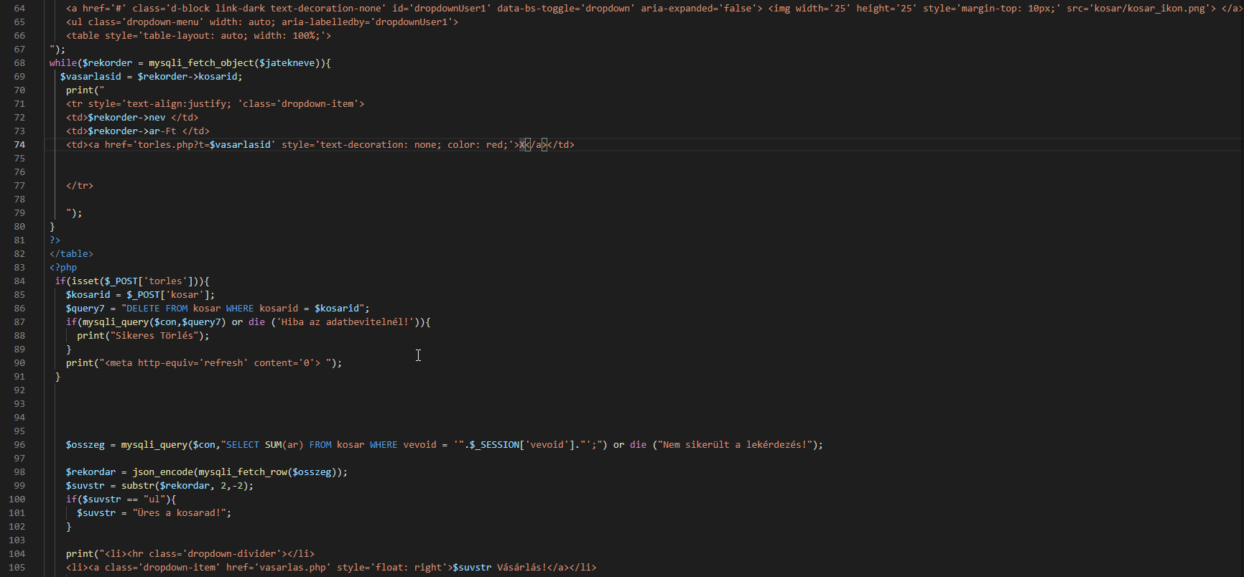
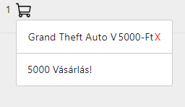
Kosár
A kiválasztott játékot betudjuk tenni a kosárba.
Egy legördülő ablakkal kilistázzuk adatbázisból az értékeket.
A piros X-el eltudjuk távolítani a listából.
Kiirja a teljes árat a vonal alatt ha többet akarunk venni.

Slide 6
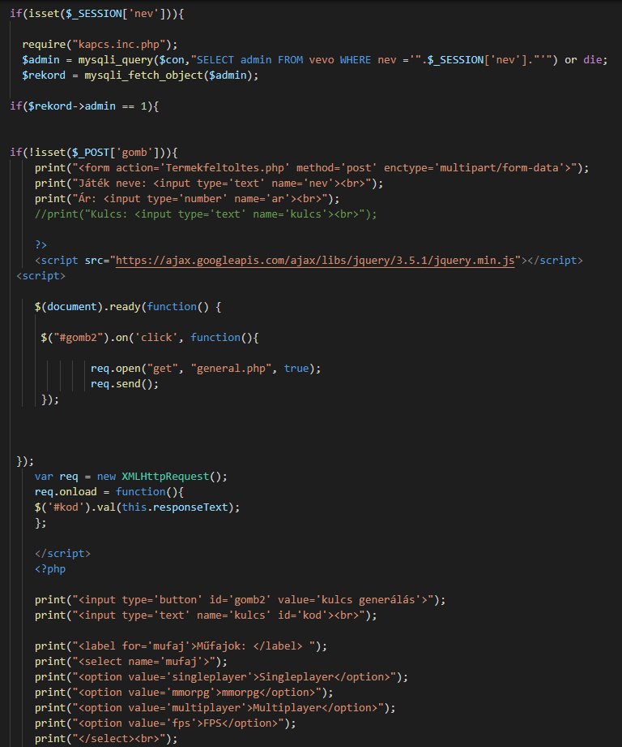
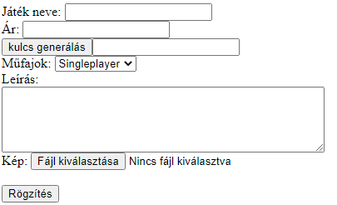
Termékfeltöltés
Hárman fejeztük be mindenki hozzáadott egy kicsit.
Ide lehet feltölteni a játékok információit(nevét,kategóriáját,leirását,árát, és az indexképét).
A kulcs generálását közbe átírtuk a levél küldéséhez mikor a számlát kapja a vevő.
Adatbázisba eltárolja amit rögzíteni szeretnénk.

Slide 7
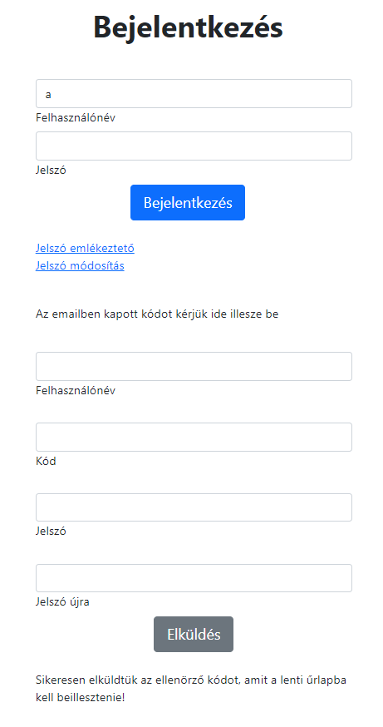
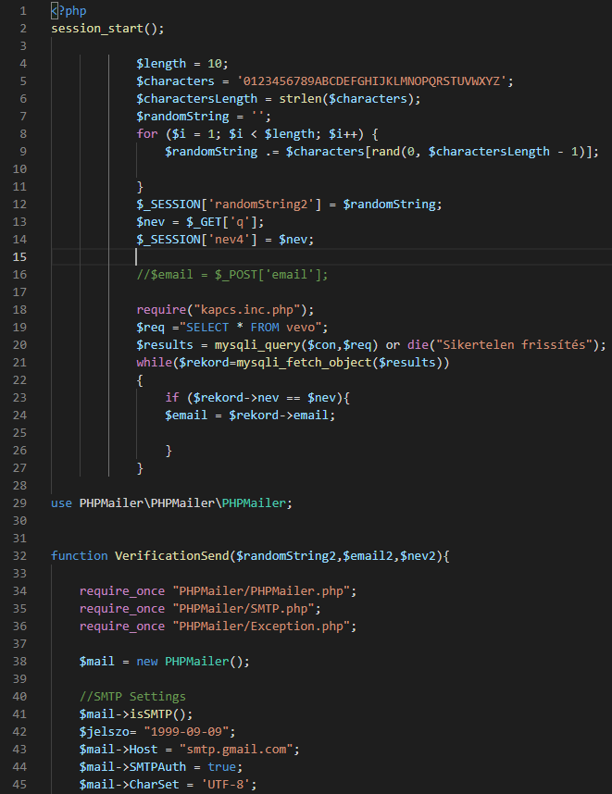
Jelszó változtatás
Emailben elküld egy random kódot amit a kódnak a mezőjébe be kell írni így tudod hitelesíteni.
Új jelszót kell megadni, a régit törölni fogja és helyére az új fog következni.

Slide 8
A VÉG

